Slide 1
Definitie gezondheidsprobleem voorkeurshouding op basis van een hoog cervicale functiestoornis (HCFS)
Een voorkeurshouding ten gevolge van een hoog cervicale functiestoornis op de leeftijd 0 – 6 maanden (voorheen KISS) is een stoornis in het natuurlijke groeiproces van de zuigeling naar een volwaardige functionele en constante perceptieve, cognitieve en motorische interactie binnen het individu op basis van een locale hoogcervicale functiestoornis. Hierbij is er sprake is van een dispositie van C1 in rotatoire, laterale of superiore / inferiore richting.

Slide 2
Vervolg definitie gezondheidsprobleem voorkeurshouding op basis van een HCFS
……Deze disposities kunnen solitair voorkomen, maar ook combinaties ervan zijn mogelijk. Er kan geen begeleidende neurologische en / of interne co-pathologie worden aangetoond en van invloeden van persoonlijke en / of externe factoren is evenmin sprake.
Naarmate de leeftijd vordert kan bij het persisteren van de stoornis het complex van intra-individuele interacties zich in toenemende mate co-manifesteren in de inter-individuele component binnen de domeinen activiteiten en participaties.

Slide 3
Kinderfysiotherapeutische definitie van voorkeurshouding
Een asymmetrische of voorkeurshouding (VKH) van de zuigeling wordt gedefinieerd als "de toestand van de zuigeling waarbij deze in rugligging spontaan het hoofd of naar de rechterzijde of naar de linkerzijde geroteerd houdt, gedurende driekwart van de observatietijd (minimaal 15 minuten), zonder actieve rotatiemogelijkheid van het hoofd over de volle 180 graden^{1,2}
Actieve bewegingen van het hoofd naar de tegenovergestelde zijde zijn zeldzaam en de passieve mobiliteit is vaak beperkt³ .
Boere-Boonekamp MM. Voorkeurshouding bij zuigelingen: prevalentie, preventie en aanpak. JGZ. Oktober 2005:92-7.
Nuysink J, van Haastert IC, Takken T, Helders PJ. Symptomatic asymmetry in very young infants: a Delphi study on the development of a screening instrument. Physiotherapy theory and practice. 2011;27(3):194-212.
Boere-Boonekamp M, van der Linden-Kuiper L. Positional preference: prevalence in infants and follow-up after two years. Pediatrics. 2001;107(2):339-43.

Slide 4
Wat is het effect van co interventies?
osteopathie en kft.
zijn geen interventies op stoornisnivo zoals mt!

Slide 5
Hoofdbehandeldoel
Na 3 behandelingen:
Geen / minder beperkingen op activiteitenniveau = voorkeurshouding (gerelateerd aan hulpvraag ouders). (PSK – AIMS)
Participatie normaal / verbeterd (PSK)
Kinderfysiotherapie wel / niet geïndiceerd?
De ouders raken vertrouwd met houdings- en hanteringsadviezen en passen deze toe
Ouders zijn bekend met preventieve maatregelen en zijn op de hoogte van het te verwachten beloop.
Notes:
Hoofddoelstelling behandeling
Na 3 behandelingen:
zijn er op stoornisnivo geen afwijkingen meer aantoonbaar
zijn er geen beperkingen meer van activiteiten
is de participatie normaal
is duidelijk of inschakeling van KFT noodzakelijk is
zijn de ouders / verzorgers bekend met preventieve cq verdere therapeutische maatregelen, en het verdere beloop van de aandoening

Slide 6
Subbehandeldoelen
Na 3 behandelingen:
Is er een volledige normalisatie van de symmetrie dan wel een dermate reductie dat de symmetrie met kft. beïnvloedbaar is (AIMS – PSK)
Is er sprake van een symmetrische functie in de hoog cervicale regio in die zin dat de flexie rotatietest en de lateroflexietest negatief scoren¹ (Flexie rotatietest)
Is er geen sprake meer van een interne vegetatieve dysregulatie bijv. reflux (PSK)
Is er geen sprake meer van overmatig huilgedrag (PSK)
Etc.
1. Takasaki H, Hall T, Oshiro S, Kaneko S, Ikemoto Y, Jull G. Normal kinematics of the upper cervical spine during the Flexion-Rotation Test - In vivo measurements using magnetic resonance imaging. Manual therapy. 2011;16(2):167-71.
Notes:
Subdoelstellingen behandeling…… (NB, Idon’t know what KFT is !!!!)
After 3 treatment sesions:
is er een volledige normalisatie van de symmetrie dan wel een dermate reductie dat de symmetrie met kft. beïnvloedbaar is
is er geen sprake meer van een interne vegetatieve dysregulatie
is er geen sprake meer van overmatig huilgedrag
Etc.

Slide 7
Evaluatie van de behandeling:
Stoornisnivo:
Palpatie
X foto
AIMS (kinderfysiotherapie of kinder-manueeltherapeut)
Flexie rotatietest
Plagiocephalometrie (PCM of Argenta)
Notes:
Evaluatie behandeling:
Stoornisnivo:
Palpatie
X foto
Mobiliteitsonderzoek

Slide 8
Vervolg evaluatie behandeling
Zijn er patiëntgebonden variabelen / eigenschappen die een rol van belang spelen bij een voorkeurshouding o.b.v. een HCFS??
Spelen externe factoren een rol van belang bij het omgaan met de aandoening??
Notes:
Zijn er patiëntgebonden variabelen / eigenschappen die een rol van belang spelen mbt. coping style iz. Kiss??
Spelen externe factoren een rol van belang bij het
omgaan met de aandoening??

Slide 9
Vervolg evaluatie behandeling
Participation level:
“the individual involvement in the home surroundings in relation to the state of health, body functions and structures, activity and external factors. ( from: Kinderfysiotherapie: R. v. Empelen ea, 2e druk; Maarssen 2006
Notes:
Participation level:
“de individuele betrokkenheid in de leefomgeving irt. De gezondheidstoestand, de lichaamsfuncties en structuren, de activiteiten en de omgevingsfactoren”. ( uit: kinderfysiotherapie: R. v. Empelen ea)
gedrag
alertheidsnivo – activatienivo (ARAS – DRAS)

Slide 10
=behandeling van voorkeurshouding o.b.v. HCFS SMART?
Specifiek
Meetbaar
Accetabel
Realistisch
Tijdgebonden

Slide 11
Methodisch handelen
doelgericht : behandeling moet doeltreffend, meetbaar en specifiek zijn
bewust: kmt en voorkeurshouding vraagt om een zeer bewuste opstelling, handelen en denkproces!!
systematisch: vastgesteld plan
procesmatig: behandelbeloop en eindfase evalueren
Notes:
doelgericht : behandeling moet doeltreffend, meetbaar en specifiek zijn
bewust: mt en kiss vraag om een zeer bewuste opstelling en denkproces!!
systematisch: vastgesteld plan
procesmatig: behandelbeloop en eindfase evalueren

Slide 12
SMART
Specifiek: | regio hoog cervicaal
Meetbaar: | graden rotatie / lateroflexie aantal uren huilen per dag ml. voeding per dag Aims test tonusonderzoek kft Pcm / Argenta
Acceptabel: | toestemming ouders, steun kft
Realistisch: | 3,5 behandeling, 88,94%*
Tijdgebonden: | max. 4 behandelingen in 40 dgn.
*kiss onderzoek EWMM 2007

Slide 13
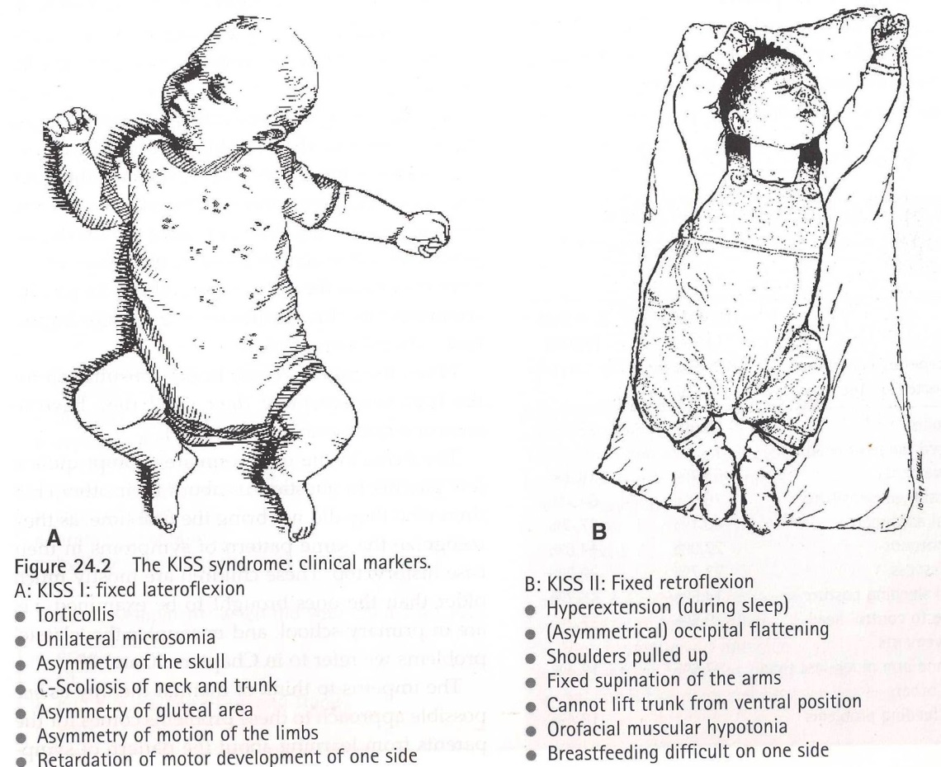
Visuele karakteristieken voorkeurshouding o.b.v. een HCFS
Er is geen externe evidentie dat het niet behandelen van een voorkeurshouding t.g.v. een hoog cervicale functiestoornis op de leeftijd van 0 – 6 maanden leidt tot secundaire problemen op latere leeftijd.
Biedermann H. Manualtherapie bei kinderen; Churchill Livingstone 2004
Notes:
doelgericht : behandeling moet doeltreffend, meetbaar en specifiek zijn
bewust: mt en kiss vraag om een zeer bewuste opstelling en denkproces!!
systematisch: vastgesteld plan
procesmatig: behandelbeloop en eindfase evalueren

Slide 14
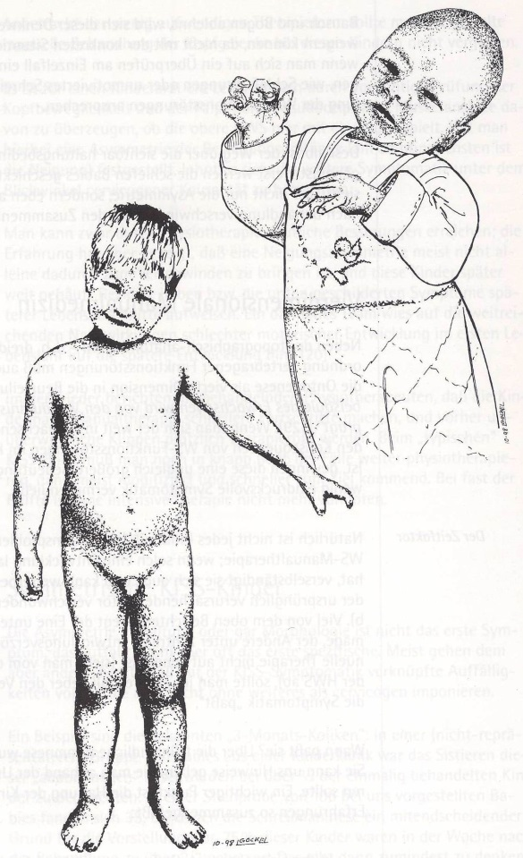
Van “KISS” naar KIDD
Er is volop klinische evidentie dat het niet behandelen van een voorkeurshouding t.g.v. een hoog cervicale functiestoornis op de leeftijd van 0 – 6 maanden leidt tot secundaire problemen op latere leeftijd.
Biedermann H. Manualtherapie bei kinderen; Enke Verlag 1999
Notes:
doelgericht : behandeling moet doeltreffend, meetbaar en specifiek zijn
bewust: mt en kiss vraag om een zeer bewuste opstelling en denkproces!!
systematisch: vastgesteld plan
procesmatig: behandelbeloop en eindfase evalueren

Slide 15
EBP trias van Sackett laatste decennium overwegend nadruk op externe evidentie. De waarde van klinische evidentie lijkt vergeten.
Bekijk de presentatie van dr. Yvo Smolders voor het NtvG
http://www.youtube.com/watch?v=PRiSlU1ucqI&feature=share

Slide 16
Prospective review:
n=599 - beliefs after neck injury like whiplash¹
“Interestingly, fear avoidance beliefs and catastrophic thinking were not related to outcome even though these factors are often considered risk factors for poor outcome.”
“being optimistic was helpful it was important to help patients form realistic expectations of recovery.
Patients emphasised the value of reassurance from health professionals.”²
[1] Williamson E, Williams M, Hansen Z, Joseph S, & Lamb SE (2009). Development and delivery of a physiotherapy intervention for the early management of whiplash injuries: the Managing Injuries of Neck Trial (MINT) Intervention. Physiotherapy, 95 (1), 15-23 PMID: 19627681 [2] Williamson E, Williams M, Gates S, & Lamb SE (2008). A systematic literature review of psychological factors and the development of late whiplash syndrome. Pain, 135 (1-2), 20-30 PMID: 17570588

